Slide 1

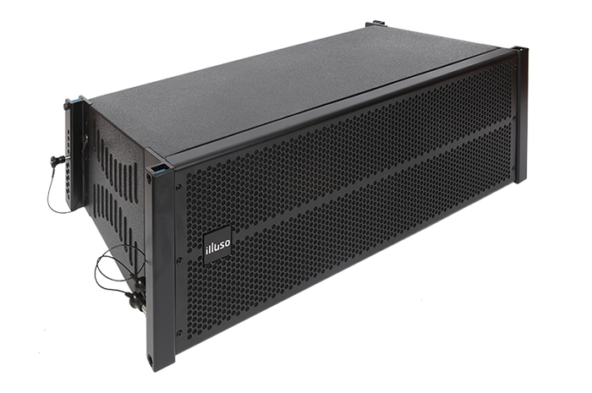

Line Array Dual 8” Speaker
DS-8083C
Professional Line Array Speaker System
FEATURE
2개의 8” 고성능 네오디윰 드라이버와 고해상도 2.5” 컴프레션 중고역 드라이버로 구성
컴팩트한 크기의 파워풀과 동시에 섬세한 사운드를 제공
중소규모의 라이브와 스피치에 최적화된 스피커
SPECIFICATION
항목 | 세부내용
드라이버 구성 | LF 8"x2, HF 2.5"x1 (Neodymium)
주파수 응답 | 70Hz ~ 20kHz (÷6dB)
Sensitivity(음압 레벨) | 99dB(1W@1m)
파워핸들링 | LF 540W, HF 80W (RMS)
최대출력감도 | Max.SPL(1m) 137dB
임피던스 | LF 16 Ohm / HF 8 Ohm
커버리지 | 90°
네트워크 설계 | passive 또는 Bi-Amp 선택 가능
결속 가능 서브우퍼 모델 | 없음
사이즈(w*h*d) | 737 x 252 x 367mm (±5%)
무게 | 23kg (±5%)
서울시 동작구 상도로 17 동화빌딩
TEL : 02-825-0300 FAX: 02-825-1141
www.dhe-av.co.kr

